Slide 1
TFI Equipo Code to Fitness

Slide 2
Equipo de trabajo
1

Slide 3

CODE TO FITNESS
Por favor colocar una imagen o ícono del grupo con su nombre elegido:
NOMBRE: Code to Fitness

Slide 4
ROLES DEL GRUPO
Facilitadores Researchers (2 estudiantes): lideran la etapa Empatizar. Se encargan de coordinar que haya personas buscando información cuantitativa y cualitativa. Lideran la realización de mapa de actores, las entrevistas y la bajada final de datos a través del clustering y los User Persona. Ayudan a buscar materiales e información necesaria para el proyecto.
Facilitadores de Definición (2 estudiantes): lideran las tareas necesarias para tener Journey Map y escenarios (HMW). Su objetivo es que haya una conexión clara y coherente entre estas dos herramientas y lo que surgió durante Research.
Facilitadores de Ideación (2 estudiantes): coordinan la etapa de ideación encargándose de que se realicen correctamente el brainstorming y el mapa de actores y la propuesta de valor.
Facilitadores Productores (2 estudiantes): se responsabilizan de coordinar actividades y encuentros del equipo por fuera de las clases en vivo y de mantener la bitácora al día y completa.
¿Qué es un facilitador?
Es una persona que lidera una instancia específica del proceso del Trabajo Final Integrador. El facilitador no es el único encargado de las tareas, sino que tiene como objetivo velar por la realización de las tareas en tiempo y forma, que haya participación y trabajo equitativo.

Slide 5
ROLES DEL GRUPO
Por favor dividirse roles dentro del equipo y escribirlos a continuación:
Natalia Yanet Lavado - RESEARCH
Camilo Martínez - RESEARCH
Santiago Rodriguez - DEFINICIÓN
Tomas Medina - DEFINICIÓN
Lucia Marti- IDEACIÓN
Emilio Ontiveros - IDEACIÓN
Emely Mack - PRODUCTOR
Yudi Morales- PRODUCTOR

Slide 6
CARACTERÍSTICAS DEL EQUIPO MULTIDISCIPLINARIO
Por favor escribir las características de los integrantes del equipo:
Natalia: Soy profesora de educación primaria. En mi tiempo libre, suelo leer algún libro sobre educación, mirar series o películas. Mientras trabajo me gusta escuchar música.
Camilo: Desarrollador de software, disfruto mucho del aire libre y las reuniones con amigos, en búsqueda de usar la tecnología de en pro de la evolución social. Responsable, trabajador y emprendedor.
Santiago: Técnico en sistemas, me gusta la tecnologia, escuchar música electrónica, y repasar temas de medicina como hobbie.
Tomás:
Yudi: Me encanta leer sobre todo novelas , la música y conocer nuevos lugares y personas, me encanta trabajar en equipo, soy una soñadora y quiero poder viajar y estoy siempre para quienes me necesitan.
Emilio: Analista de Talento Humano en una FinTech, me apasiona el ambiente financiero, tengo experiencia en la banca tradicional, me proyecto a contribuir e impulsar con más fuerza la transición de muchas entidades financieras desde lo tradicional hacia lo digital, siento curiosidad constante por la tecnología, me encantan compartir eventos familiares y con amistades, me gusta viajar, me gustan los perros, siempre estoy presto servir y dar ayuda autentica.
Emely: amante de los idiomas y todo lo relacionado a la música, y los gatitos💖. Me encanta viajar, ayudar, aprender de los demás, pasar tiempo con la gente que quiero, y me fascina el mindfulness y el autoconocimiento.
Lucia: disfruto viajar, pasar tiempo con amigos y familia, hacer actividades dinámicas y divertidas. Me gusta trabajar en equipo y estoy motivada con todo lo nuevo que estoy aprendiendo.

Slide 7
Empatizar
2

Slide 8
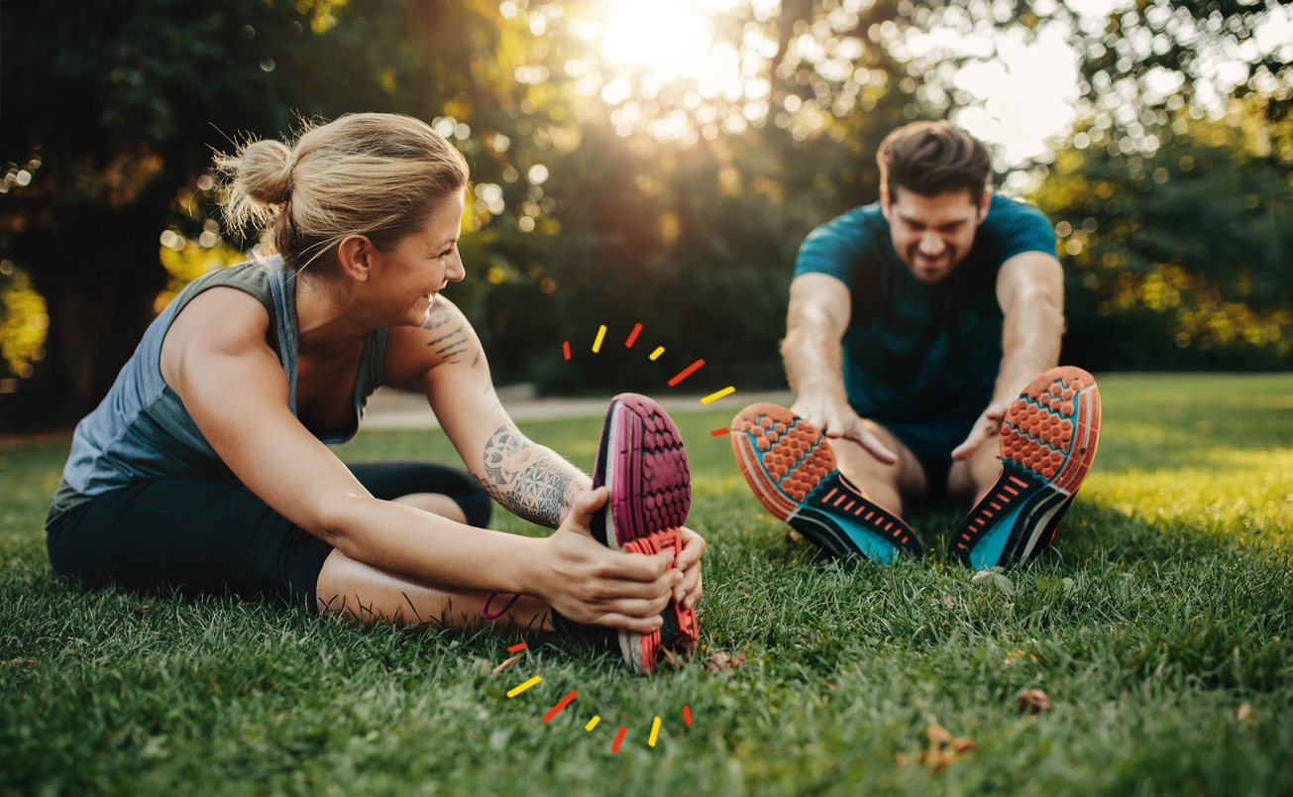
¿CUAL ES EL TEMA DEL EQUIPO?
Por favor colocar la imagen o ícono con la descripción del tema que eligió el equipo
TEMA: Entrenamiento al aire libre
TÍTULO: La seguridad en torno al aire libre

Slide 9
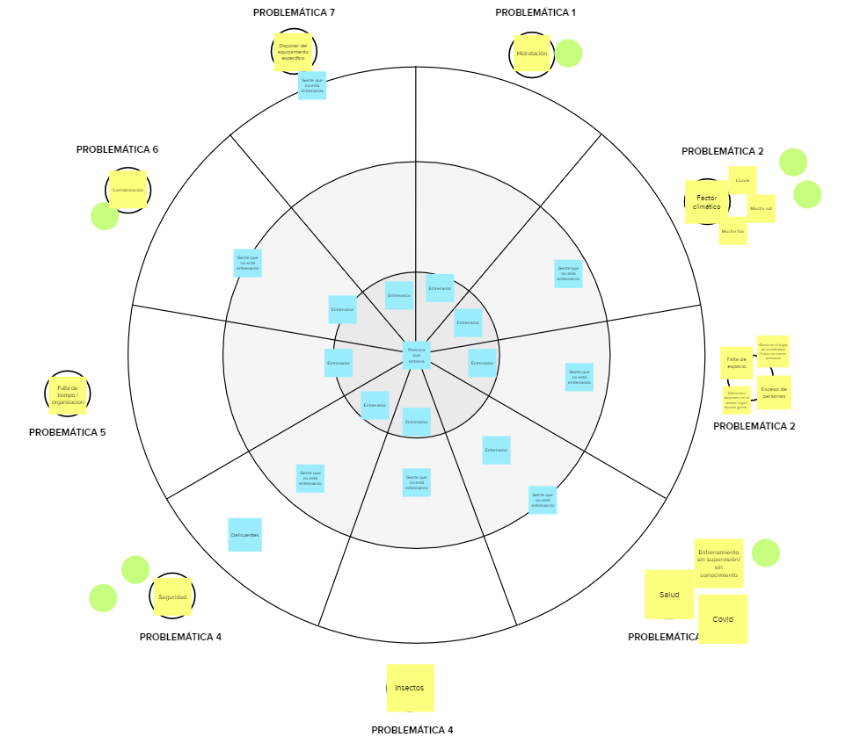
MAPA DE ACTORES
Por favor poner un print de pantalla del mapa de actores que realizaron
MURAL: https://app.mural.co/t/lopaworkspace7627/m/lopaworkspace7627/1635897272397/8aa93e4d2ce5b398ac1b96a2570723b7c5c67d2a?sender=f3a5d14e-37ab-4ef9-8f19-ad99f4f19d4f
Notes:
Link al mapa de actores:

Slide 10
MAPA DE ACTORES
Responder a las siguientes preguntas según lo trabajado en clase:
¿Cuáles son los actores principales? (usuarios con los que vamos a empatizar)
Los principales actores con los que vamos a empatizar, dada la temática y la problemática elegida, son los deportistas y las personas que suelen entrenar en lugares públicos de la ciudad al aire libre.
¿Cuál es la hipótesis inicial de su trabajo de investigación?
Nuestra hipótesis es que la inseguridad disminuye la probabilidad de las personas de sentirse motivadas a entrenar al aire libre.

Slide 11
Empatizar. Herramientas
3

Slide 12
DISEÑO DE ENTREVISTA
MURAL:
https://app.mural.co/t/lopaworkspace7627/m/lopaworkspace7627/1635897272424/bf6d14316dfc848f93814ef8f1c6f1678adb2144?sender=e71a9605-80ec-4d3e-a230-994d37110e92
OBJETIVOS DE LA ENTREVISTA
Conocer qué piensa la gente de la inseguridad en el ámbito de la actividad física al aire libre
Indagar cómo entrena la gente actualmente al aire libre, con qué elementos, si prefieren hacerlo de forma individual o en grupos, si eligen zonas específicas
Averiguar si han tenido experiencias en situaciones de inseguridad, determinar cuáles son los riesgos más comunes
DATOS CUANTITATIVOS PRE EXISTENTES
De acuerdo con IX Índice de Calidad de Vida del Observatorio Gente en Movimiento, “un 87% de los habitantes de la Ciudad de Buenos Aires tienen miedo a salir a la calle por la inseguridad, es decir, 9 de 10 porteños”. Entre las mujeres, este temor aumentó aún más, llegando al 52% de las ciudadanas, mientras que alcanza al 34% entre los hombres.
En el año 2020, en Argentina hubo 278.864 víctimas de delitos contra las personas.
En el año 2019, en Argentina, solamente eventos registrados, hubo 333.314 hurtos, 13.572 tentativas de hurto, 28.499 robos y 471.330 tentativas de robo.
En 2018, en Argentina, un 0,9% aprox. de personas considera a la falta de seguridad como una barrera para hacer actividad física.
DATOS CUALITATIVOS A INVESTIGAR
Sentimientos con respecto a la inseguridad en la zona de residencia a la hora de salir a entrenar al aire libre
De qué forma acostumbran entrenar al aire libre (preferencia de lugar, compañía, objetos a llevar, horario)
Experiencias personales vinculadas a la problemática

Slide 13
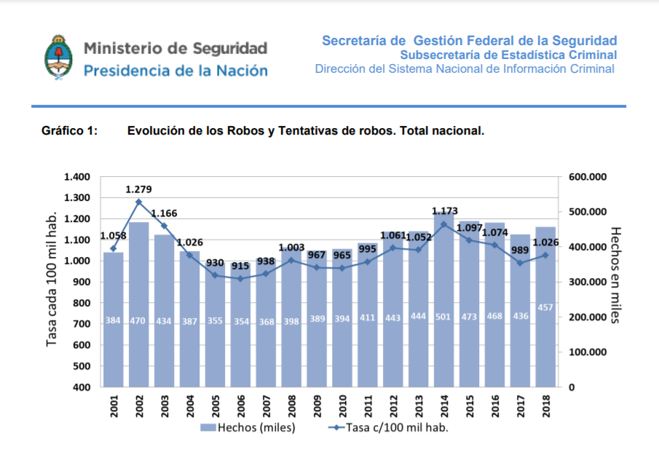
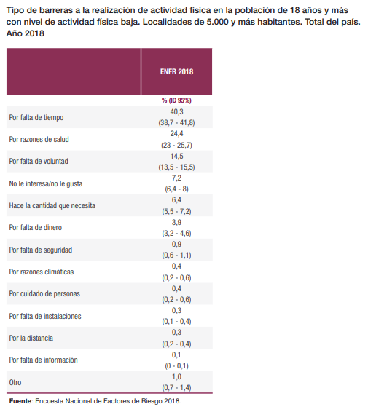
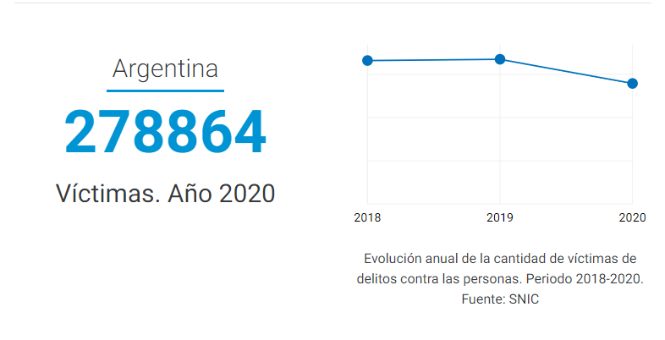
Fuentes de datos preexistentes
https://www.perfil.com/noticias/sociedad/9-cada-10-portenos-dicen-tener-miedo-de-caminar-por-la-calle-en-caba-segun-informe.phtml

Slide 14
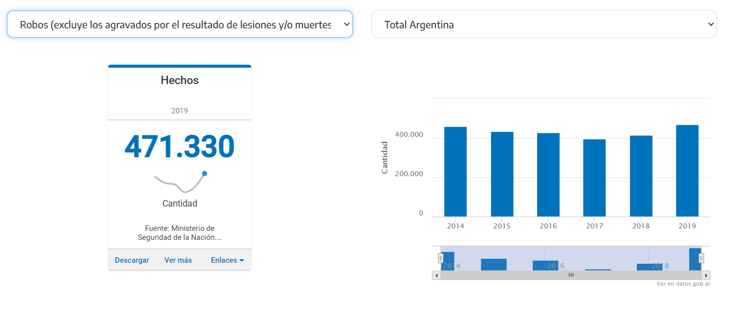
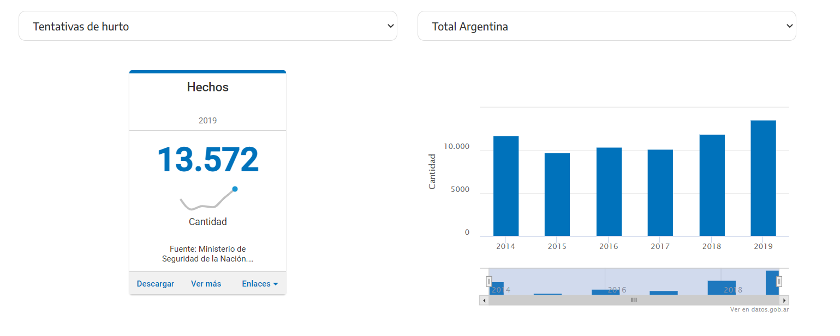
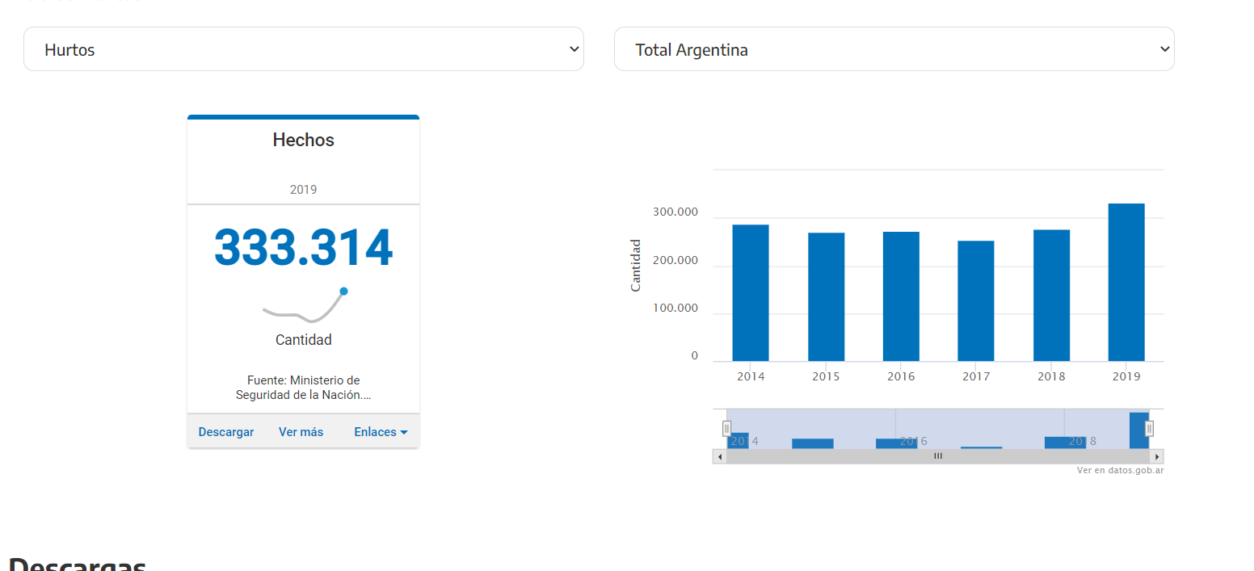
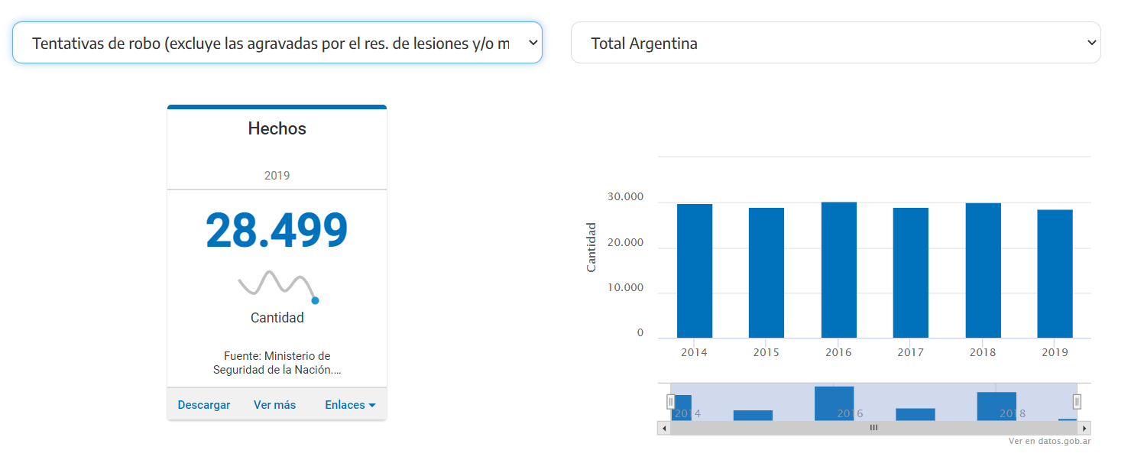
Fuentes de datos preexistentes

Slide 15
DISEÑO DE ENTREVISTA
Por favor colocar las preguntas elegidas para hacerle a los 12 actores que eligieron:
Bloque 1 - Preguntas generales (edad, estudios, donde trabaja, como está compuesta su familia):
Nombres
Edad
Sexo
Ciudad/país
Hobbies
¿A qué se dedica?
Bloque 2 - Preguntas de contexto:
¿Qué ejercicio o deporte(s) realizas al aire libre?
¿Con qué frecuencia realizas actividad al aire libre?
¿En qué horario suele entrenar?
¿Te motiva entrenar al aire libre con frecuencia?
¿Cómo se prepara para ir a entrenar?
¿En general cuál es su preferencia en cuanto a la compañía? ¿Prefiere entrenar al aire libre con un grupo o de forma individual?
¿Elige entrenar en zonas concurridas o más solitarias? ¿Por qué?

Slide 16
DISEÑO DE ENTREVISTA
Bloque 3 - Preguntas abiertas sobre la temática:
¿Toma alguna precaución a la hora de salir?
Del 1 al 5, ¿qué tan seguro se siente al realizar ejercicio al aire libre? ¿Por qué?
¿Qué riesgos piensa que existen a la hora de salir a hacer actividad al aire libre?
¿Qué problemas encuentra Ud. a la hora de entrenar al aire libre?
¿Lleva objetos de valor mientras hace deporte al aire libre, por qué?
En una escala del 1 al 5 ¿cómo se siente con respecto a la seguridad de su ciudad?
¿Tiene conocimiento de las rutas alternas del sitio en el que realiza la actividad?
¿Alguna vez evidenció o experimentó alguna situación de inseguridad o violencia al estar entrenando?
En ese caso, ¿nos podría indicar brevemente cómo fue y cómo lo ha afectado en su práctica deportiva?

Slide 17
ENTREVISTA
Creen una carpeta en Drive y guarden allí dentro los audios, videos, anotaciones y todo el material que tengan sobre las entrevistas.
Carpeta Drive:
https://drive.google.com/drive/folders/1u3CytIVNVx62DPPNKYyqKWQvzgg7Eqq-

Slide 18
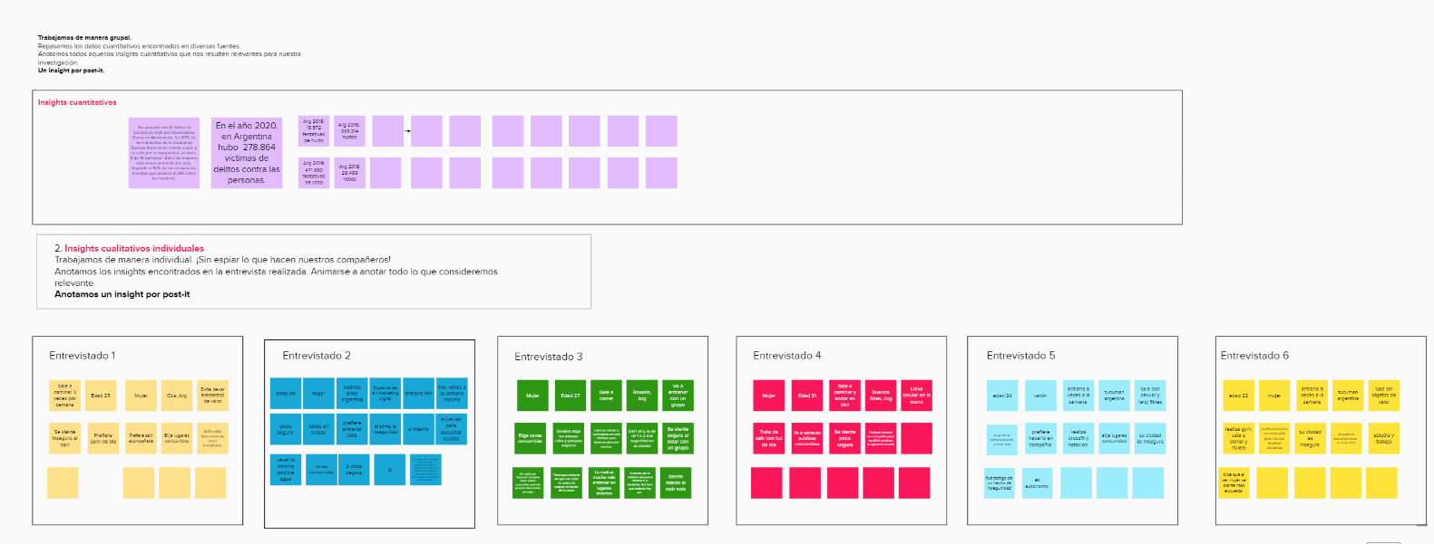
CLUSTERING
Tras el proceso de acercamiento a tus usuarios están en condiciones de sintetizar tu investigación
Clustering: https://app.mural.co/t/lopaworkspace7627/m/lopaworkspace7627/1635897272400/b0a24e375ecd31958afe9897212a5a999d741734?sender=e22335eb-157c-4451-8b40-4c3f8cc3386f

Slide 19
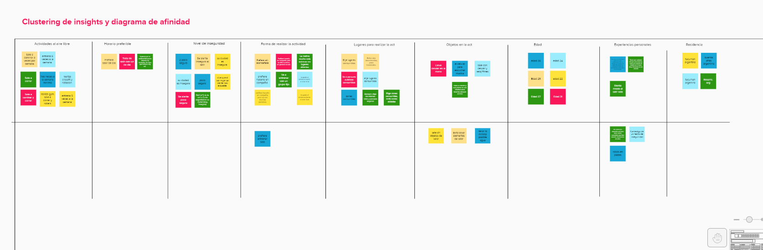
CLUSTERING
Tras el proceso de acercamiento a tus usuarios están en condiciones de sintetizar tu investigación
Clustering: https://app.mural.co/t/lopaworkspace7627/m/lopaworkspace7627/1635897272400/b0a24e375ecd31958afe9897212a5a999d741734?sender=e22335eb-157c-4451-8b40-4c3f8cc3386f

Slide 20
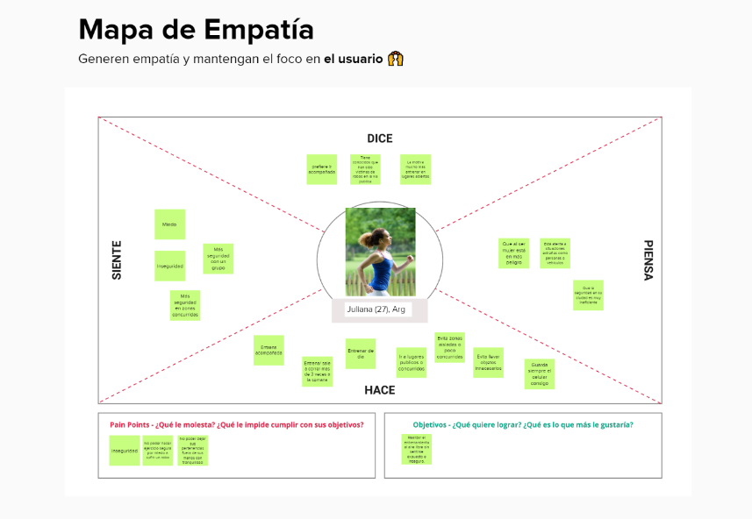
MAPA DE EMPATÍA
Por favor poner un print de pantalla del mapa de empatía realizado en clase
Mapa de empatía: https://app.mural.co/t/lopaworkspace7627/m/lopaworkspace7627/1635897272373/f94186f611ac097196ab294fa6a00e0e7852c85b?sender=40921169-340d-4a6a-8081-535706d801ee

Slide 21
Entrega bitácora
4

Slide 22
PREGUNTAS DEL PARCIAL QUE DEBERÁN RESPONDER INDIVIDUALMENTE (CADA INTEGRANTE RESPONDE SÓLO UNA)
PREGUNTAS DE PARCIAL:
¿Cuál es la diferencia entre los actores que entrevistaron y el resto de los que aparecen en el mapa? - Camilo
¿Cómo obtuvieron la hipótesis inicial con la que salieron a investigar? - Yudi
¿Qué datos cuantitativos son los que resultaron más interesantes para entender qué le pasa a las Personas respecto a su temática? - Emilio
¿A quienes entrevistaron y por qué? - Natalia
¿Qué fue lo más importante que surgió de las entrevistas con usuarios? - Emely
¿Qué roles deben estar presentes en una entrevista con usuarios? - Santiago
¿Qué cosas debe hacer y qué no un entrevistador? - Lucia
¿Cuales son las principales características de la protopersona? - Tomas

Slide 23
2. ¿Cómo obtuvieron la hipótesis inicial con la que salieron a investigar? - Yudi Morales
La hipótesis inicial se obtuvo mediante la realización del mapa de actores donde definimos varias problemáticas relacionadas al tema de entrenamiento al aire libre, llegamos a la conclusión de que de la Seguridad al momento de realizar esta actividad era el más relevante y por ende acordamos direccionarnos a encontrar el porque la inseguridad disminuye la probabilidad de las personas sentirse motivadas a entrenar al aire libre.

Slide 24

ENTREGA PARCIAL BITÁCORA - AUTOEVALUACIÓN
Nombre del alumno: Yudi Neila Morales Rendon
Según las referencias a continuación, selecciona y ubica en el semáforo la luz que corresponda a tu desempeño dentro del equipo en el dibujo del semáforo.
No comprendo las consignas y necesito ayuda de mis compañeros
Comprendo las consignas y a veces ayudo a mis compañeros
Comprendo muy bien las consignas y casi siempre puedo ayudar a mis compañeros

